Slide 1

ПРИМЕНЕНИЕ
АКТИВНЫХ МЕТОДОВ ОБУЧЕНИЯ
НА ЗАНЯТИЯХ В ДЕТСКОМ САДУ
Велигорская М. Г.

Slide 2
!
10% то, что
читаем
Восприятие
слов.
20% то, что слышим
словесная
расшифровка
запоминание
вовлечённость дошкольников
в процесс познания
30% то, что
видим
Иллюстрация.
визуальная
расшифровка
50% то, что
видим и
слышим
Фильмы, выставки, экскурсии.
70% то, что
говорим
Участие в дискуссиях.
восприятие
и
участие
90% то, что
говорим и
делаем
Имитация
участия в реальном процессе.
деятельность

Slide 3
АМ начала образовательного мероприятия
«Поздоровайся глазами»,
«Поздоровайся локтями».
Цель : положительный настрой на работу,
установление контакта между детьми.

Slide 4

АМ выяснения целей, ожиданий и опасений
«Фруктовый сад», «Поляна снежинок», «Разноцветные листья»,
«Гроза- солнце», «Воздушные шарики»,
«Цветные ладошки»
Цель: помогает воспитателю эффективно провести выяснение ожиданий и опасений, лучше понять группу и каждого ребенка, определить цели занятия.

Slide 5
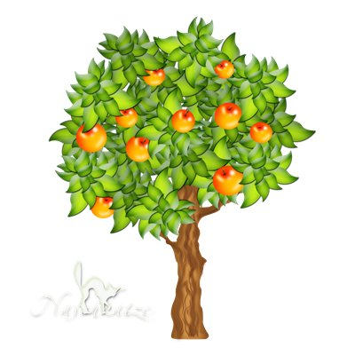
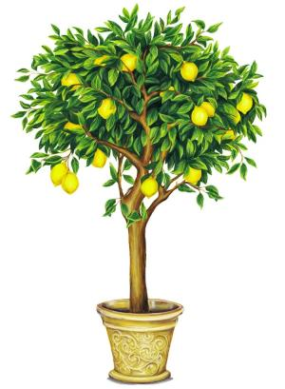
МЕТОД «ФРУКТОВЫЙ САД»
ОЖИДАНИЯ
ОПАСЕНИЯ

Slide 6
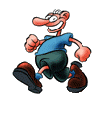
АМ презентации учебного материала
«Мозговой штурм»
«Инфо-угадайка»
Цель: представление нового материала, структурирование материала, оживление внимания обучающихся.

Slide 7

Тема: Активные методы обучения
понятие
этапы
занятия
виды
цели применения
.
Система методов, которая обеспечивает активность и разнообразие мыслительной и практической деятельности детей.
Организация группы, постановка целей и задач занятия, объяснение нового, закрепление изученного, обобщение знаний, организация самостоятельной работы, подведение итогов занятия, релаксация.
Развитие мотивации, интереса к предмету, коммуникатив-
ных, учебно-информационных и учебно-организационных умений.
«Поздоровайся глазами», «Фруктовый сад»,
«Инфо – угадай-ка»

Slide 8


АМ релаксации
Цель: повысить уровень энергии в группе, прийти в бодрое настроение, активно подвигаться перед началом работы.
«Четыре стихии»
«Физминутка»

Slide 9

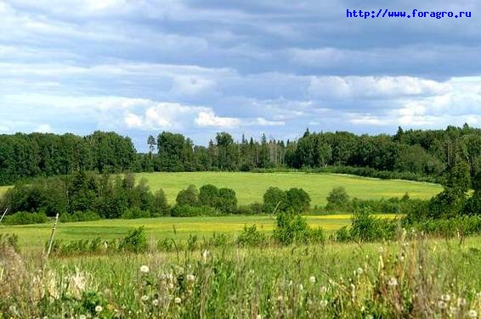
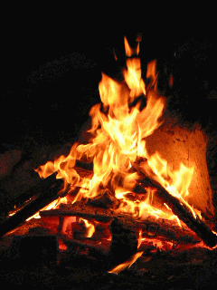
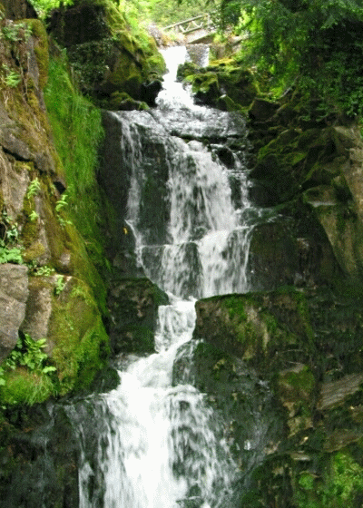
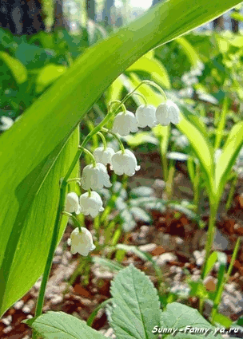
МЕТОДЫ РЕЛАКСАЦИИ
«ЧЕТЫРЕ СТИХИИ»

Slide 10

метод «КЛАСТЕР»
ИНДИВИДУАЛЬНАЯ
ГРУППОВАЯ
УЧЕБНО-ОРГАНИЗАЦИОННЫЕ УМЕНИЯ
ФОРМА ПРОВЕДЕНИЯ
ИНФО-
УГАДАЙ-КА»
САМОСТОЯТЕЛЬНОСТЬ
«КЛАСТЕР»
ЦЕЛИ
АКТИВНЫЕ МЕТОДЫ ОБУЧЕНИЯ
МОТИВАЦИЯ
ВИДЫ
«ПОЗДОРОВАЙСЯ ГЛАЗАМИ»
КОММУНИКАЦИЯ
ЭТАПЫ ПРИМЕНЕНИЯ
«ФРУКТОВЫЙ САД»
УЧЕБНО-ИНФОРМАЦИОННЫЕ УМЕНИЯ
НА ВСЕХ ЭТАПАХ ЗАНЯТИЯ

Slide 11
ПРАВИЛО СОСТАВЛЕНИЯ СИНКВЕЙНА
имя существительное
имя прилагательное
имя прилагательное
глагол
глагол
глагол
Предложение из нескольких слов, показывающее отношение к теме
Слово, связанное с первым словом , отражает сущность темы

Slide 12

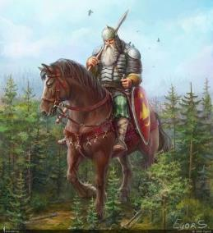
метод «СИНКВЕЙН»
ИЛЬЯ МУРОМЕЦ
МОГУЧИЙ
ХРАБРЫЙ
ЕХАЛ
СРАЖАЛСЯ
ПОБЕДИЛ
Всем людям радость дарил.
ГЕРОЙ

Slide 13
метод «СИНКВЕЙН»
МЕТОД
АКТИВНЫЙ
ДЕЯТЕЛЬНОСТНЫЙ
РАЗВИВАЕТ
АКТИВИЗИРУЕТ
УЧИТ
Применяют на различных этапах занятия.
УСПЕХ

Slide 14

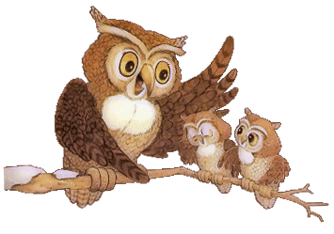

АМ подведение итогов занятия, рефлексия
Цель: эффективно, грамотно и интересно подвести итоги занятия и завершить работу
«Мухомор»
«Цветик-семицветик»,
«Мудрый совет»,
«Итоговый круг»,
«Ресторан»,
«Ромашка»

Slide 15
МЕТОД «ФРУКТОВЫЙ САД»
ОПАСЕНИЯ
ОЖИДАНИЯ

Slide 16


